Slide 1
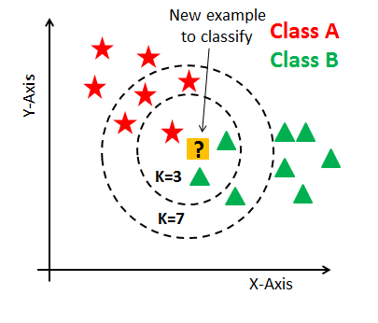
Algorithme des k plus proche voisins

Slide 2
Sommaire
Introduction
L'objectif de l'algorithme
Le fonctionnement de celui-ci
Qu'est-ce qu'un cluster ?
Exemples où l'algorithme est utile

Slide 3
Introduction
L'algorithme des k plus proche voisins, ou knn (k Nearest Neighbors), est un algorithme d'apprentissage supervisé. L'apprentissage supervisé ou machine learning est le fait de donner des données à étiquetées(que l'on définit) à l'algorithme afin qui les assimile.

Slide 4
L'objectif de l'algorithme
L'algorithme des k plus proche voisins a pour principe « dis moi qui sont tes voisins, je te dirais qui tu es » . L'algorithme fonctionne grâce à des données et en fonction de ces données il va chercher les instances les plus proche de notre individu à étudier en particulier leur output pour « prédire » le output de notre individu.

Slide 5
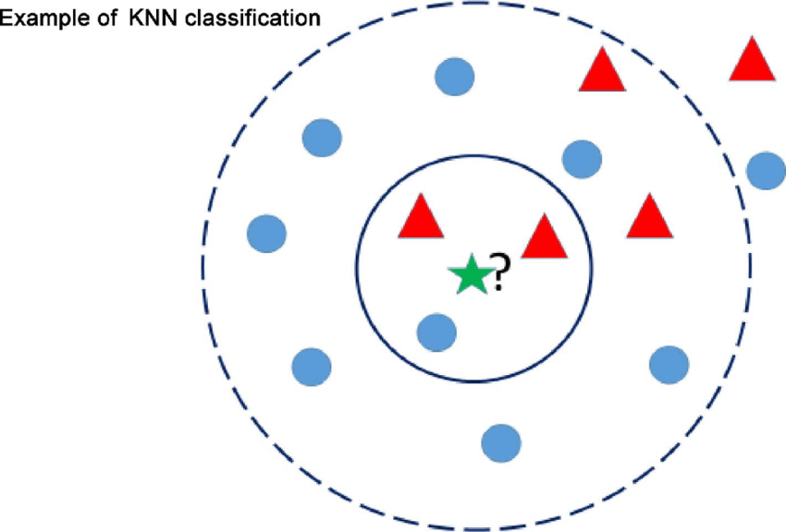
Le fonctionnement de celui-ci
Pour expliquer le fonctionnement de l'algorithme, rien de mieux qu'un exemple :
Nous avons un individu, dont on veut déterminer la classe, ici ça sera l'étoile, pour ce faire on prend un nombre k de voisins. Si on prend k=3, on remarque que les 3 plus proches voisins sont 2 triangles et un cercle. L'individu étudié appartient donc à la classe des triangles. Cependant si l'on prend un nombre de voisins supérieur, k=11 on remarque que les 11 plus proches voisins sont 7 cercles et 4 triangles. On en déduit donc la classe de l'individu, la classe des cercles.

Slide 6
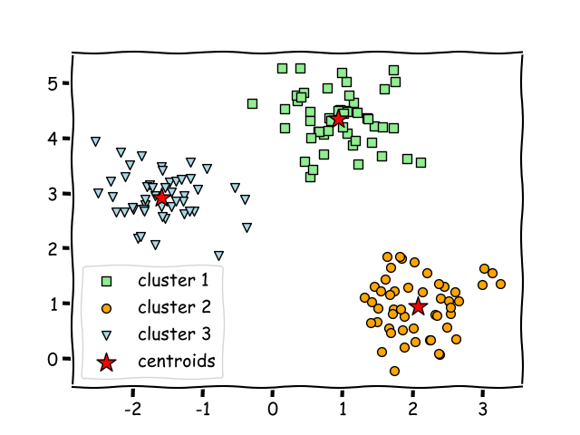
Qu'est-ce qu'un cluster ?
Un cluster un regroupement d'objet ayant des caractéristique équivalente.
Sur l'image, nous pouvons voir 3 cluster

Slide 7
Exemples où l'algorithme est utile
L'algorithme des k plus proches voisins peut être utile dans plusieurs domaine tels que :
  - La reconnaissance faciale ( ex : Face Id)
  - La filtration des mails(ex : les spams)
  - L’épidémiologie ( ex : avec le coronavirus)
  - Le marketing avec le ciblage de personne potentiel (target)

Slide 8
Merci de votre attention
Othman & Adem

